Slide 1
ספריה הטכנולוגית
library.jct.ac.il
update 11.2024

Slide 2
שירותי הספריה
ימים א'-ה': שעות פתיחה מ- 8:15 עד 21:45
יום ו': שעות פתיחה מ- 9:45 עד 11:45
הארכת ספרים בטלפון 02-6751224 או דרך אתר הספריה
מסופי אינטרנט פתוחים לקוראים
מאגרי מידע מקצועיים לקוראים

Slide 3
כיבוד התלמידים
יש להשאיל ספרים דרך דלפק ההשאלה
לא להכניס אוכל או שתיה
לא להשמיע תוכן ממכשירי טלפון
נא להוציא מחסניות נשק
לא להשאיר ארנקים ללא השגחה
לדבר בשקט
נא לשמור על הנקיון

Slide 4
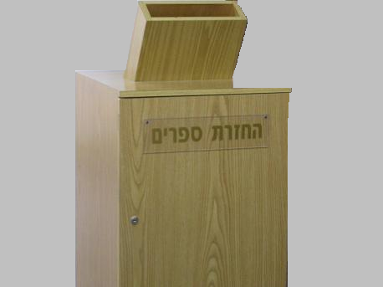
השאלה
חובה לרשום השאלות דרך דלפק ההשאלה.
החזרות – בתוך הארגז (בעדינות).
כל סטודנט רשאי לפתוח כרטיס קורא בחינם
כל הספרים מסומנים בסרט צהוב. רוב הספרים ניתנים לשאול לחודש.
סרט כתום/כחול – השאלה מוגבלת (שבוע).
סרט אדום – לא להשאלה (ספר יעץ).
ספרים שמורים – מעבר לדלפק הספרן, השאלה לשעתיים בתוך הספריה.
כתבי-עת – לא להשאלה.
ציוד (אוזניות, מילוניות, מחשבונים) – להשאלה עד סוף היום.
הארכה בטלפון – 02-6751224.
ניתן להאריך השאלה כאשר הזמן לא אזל ואין הזמנות.

Slide 5
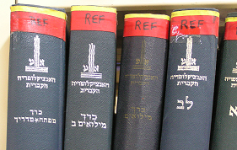
ספרי יעץ
מילונים, אנציקלופדיות, אטלסים וכל ספר המשמש לתשובות מהירות.
כדי לאפשר גישה לכל הקוראים, לא ניתן להשאיל.
ספרי יעץ מסומנים בסרט אדום.

Slide 6
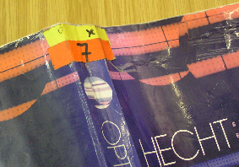
ספרי לימוד
ספרי לימוד מסומנים בסרט כתום/כחול.
ניתן לשאול לשבוע .
אפשר להאריך את ההשאלה.

Slide 7
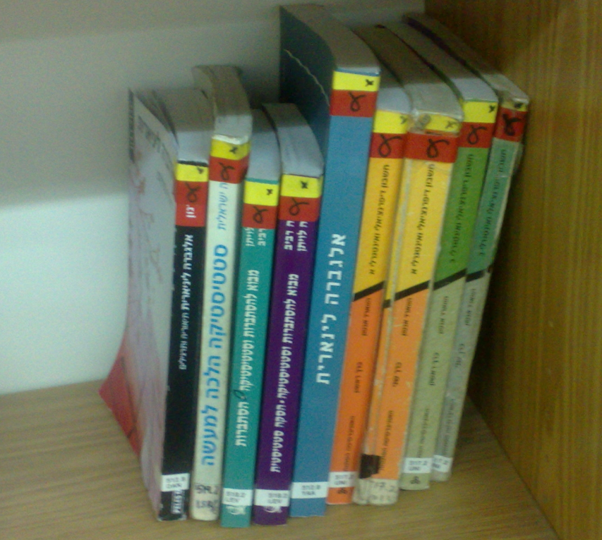
ספרים שמורים
ספרים שמורים אלה עותקים של ספרים מבוקשים.
ספרים שמורים נמצאים מאחורי דלפק ההשאלה.
ניתן להשאיל ספרים שמורים לשעתיים, לשימוש בתוך הספריה בלבד.
רשימת ספרים שמורים אפשר לקבל אצל הספרן

Slide 8
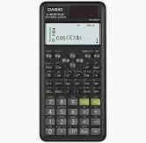
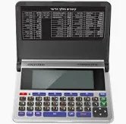
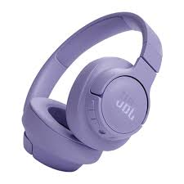
ניתן להשאיל ציוד הבאה ליום אחד
מילוניות אנגלית עברית, עברית אנגלית
מחשבונים
קבלים HDMI לשימוש במסכים בחדרי חברותא
אוזניות

Slide 9
כתבי-עת:
כתבי-עת, מודפס ואלקטרוני (המודפסים לא ניתנים להשאלה).
חוברות ישנות, תדפיסים, וכל', נא לשאול את הצוות.

Slide 10
החזרת ספרים בזמן
את הספרים שהושאלו מהספריה יש להחזיר לספריה ללא איחורים.
קורא שיחזיר ספרים לספריה באיחור יצטרך לשלם קנס על כל יום של איחור.
  על כל יום של איחור בהחזרת ספר רגיל - 3 ₪
  על כל יום של איחור בהחזרת ספר לימוד - 6 ₪
  על כל יום של איחור בהחזרת ציוד אלקטרוני – 30 ₪
  שימו לב! עמידה בזמני ההחזרה היא על אחריות הקוראים בלבד!

Slide 11
חיפוש בקטלוג הספריה
יש להקפיד לבחור מה אתה מחפש
חיפוש בקטלוג הספריה – חיפוש ספרים פיזיים ודיגיטליים
חיפוש מאמרים – חיפוש מאמרים דיגיטליים
E-projects & Thesis – חיפוש עבודות גמר משנים קודמות
חיפוש משולב – חיפוש של כל הפרטים ביחד

Slide 12
חשוב!!!
בקיטלוג של ספרים כתוב ליד חלק מהספרים לאיזה קורס הם שייכים.
ניתן לחפש ספר לפי שם הקורס
לא כל הספרים שמופיעים בסילבוס רשומים בספריה כשייכים לקורס זה

Slide 13

דוגמא לחיפוש ספר:
Author: Hecht
Title: Optics

Slide 14
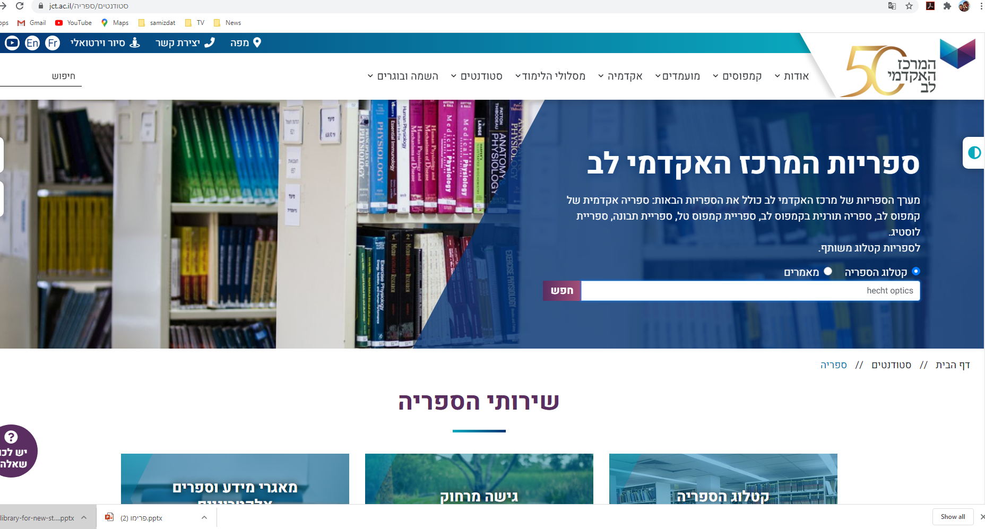
תחילת חיפוש

Slide 15
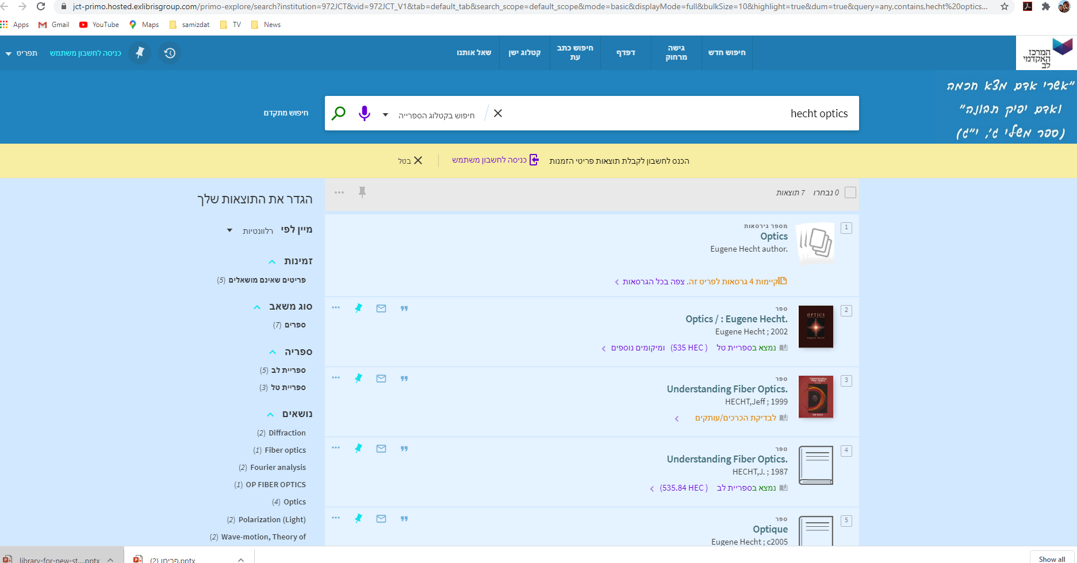
תוצעות
אפשרויות סינון

Slide 16
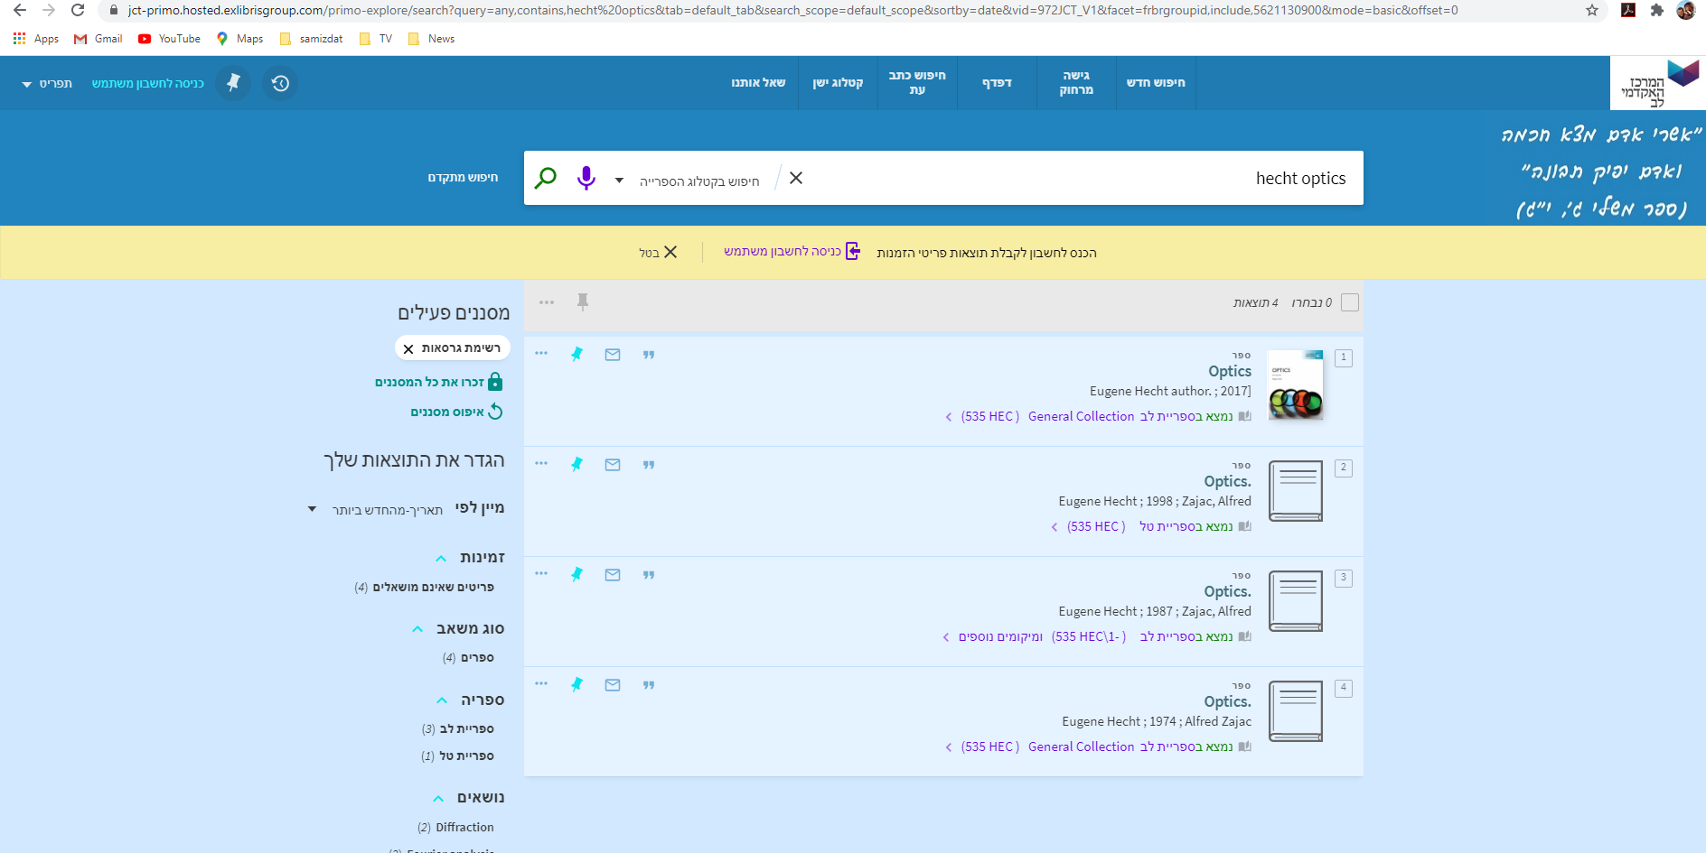
תוצעות (המשך)

Slide 17
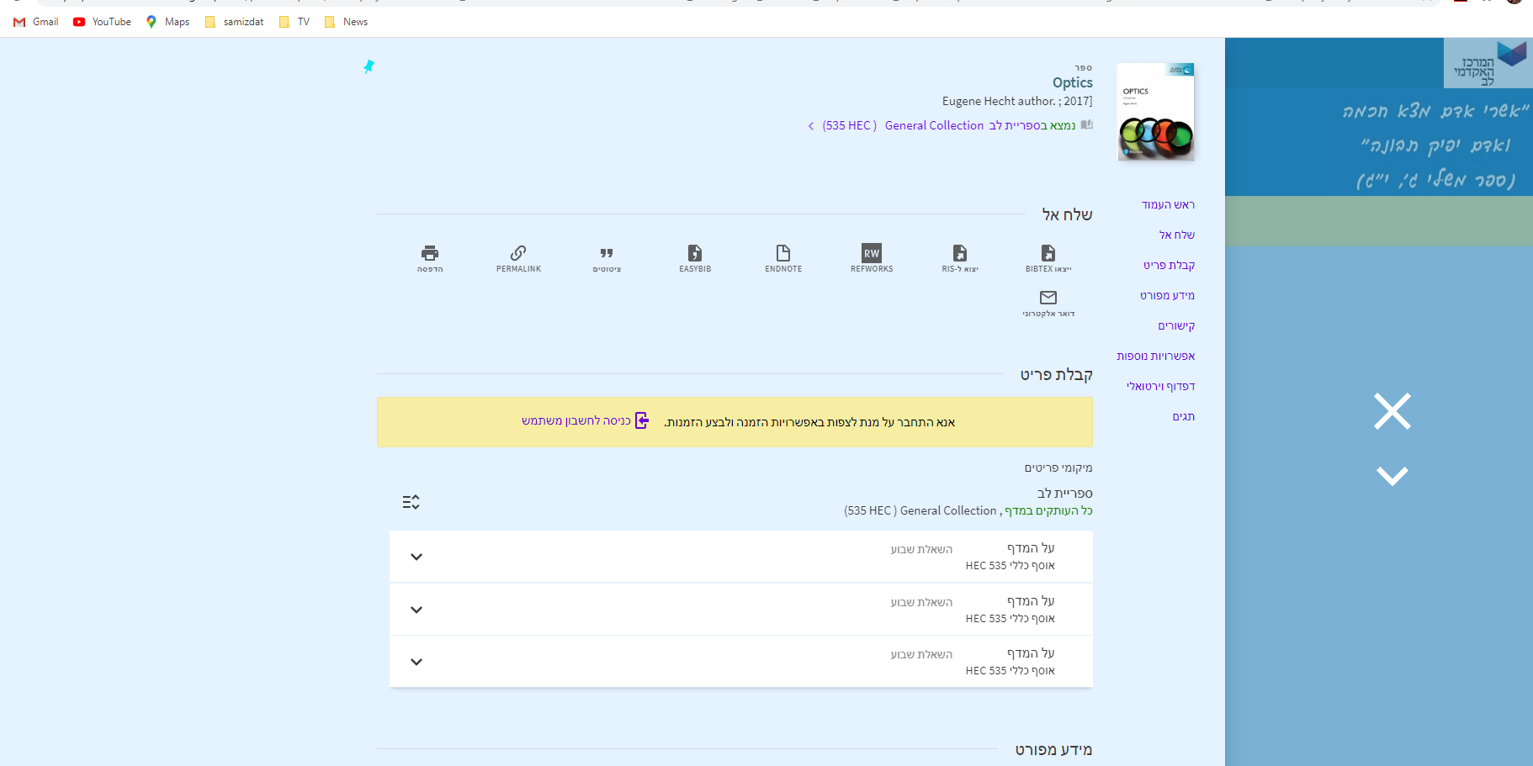
מידע מפורט ועותקים
עותקים ומקום על מדף

Slide 18
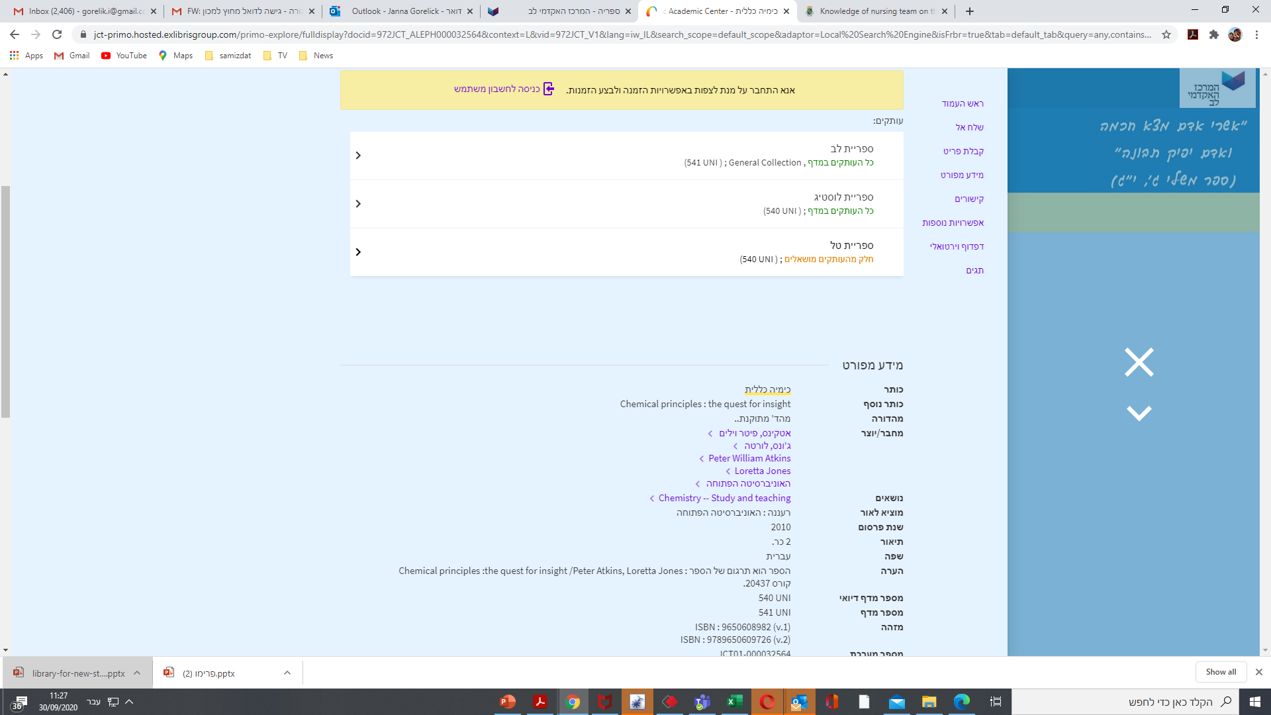
עותקים בספריות שונות

Slide 19
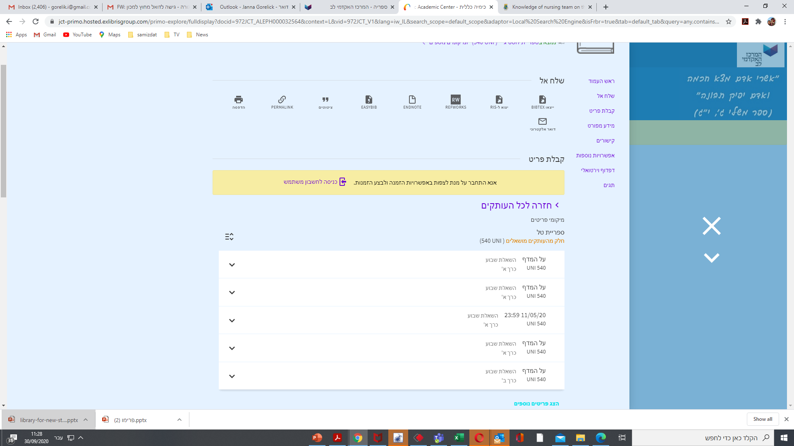
עותקים מושאלים
מושאל
על המדף

Slide 20
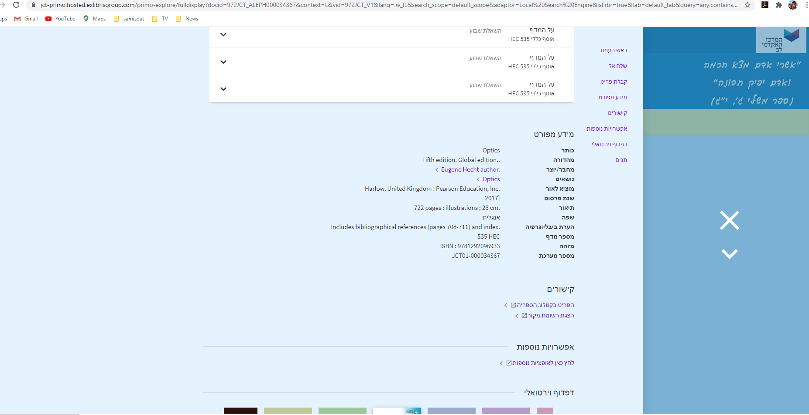
מידע מפורט על הספר

Slide 21
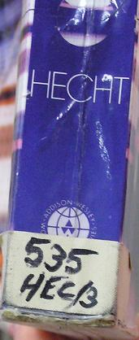
מיקום:
535 HEC/3
(Hecht עותק 3)

Slide 22
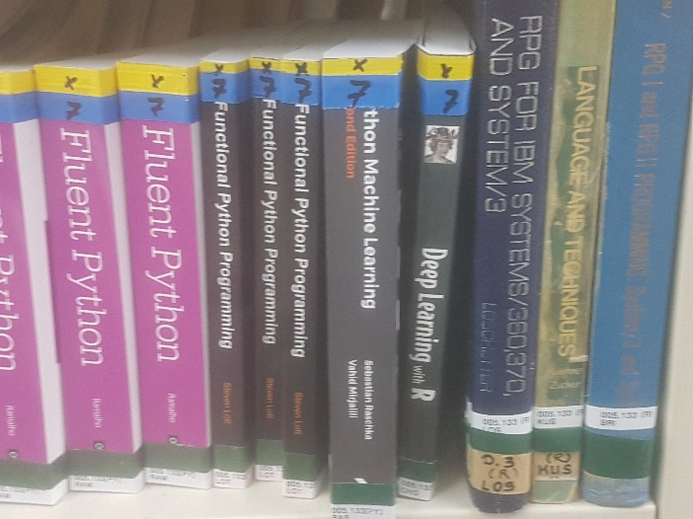
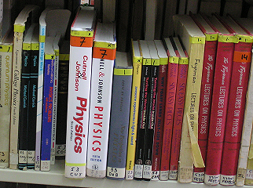
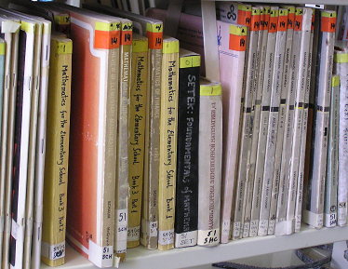
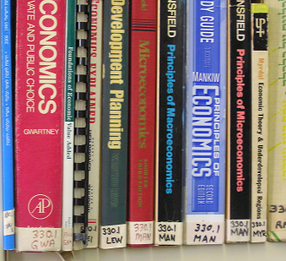
Find your shelf:
330 economics
51 mathematics
53 physics
004-006 computing

Slide 23
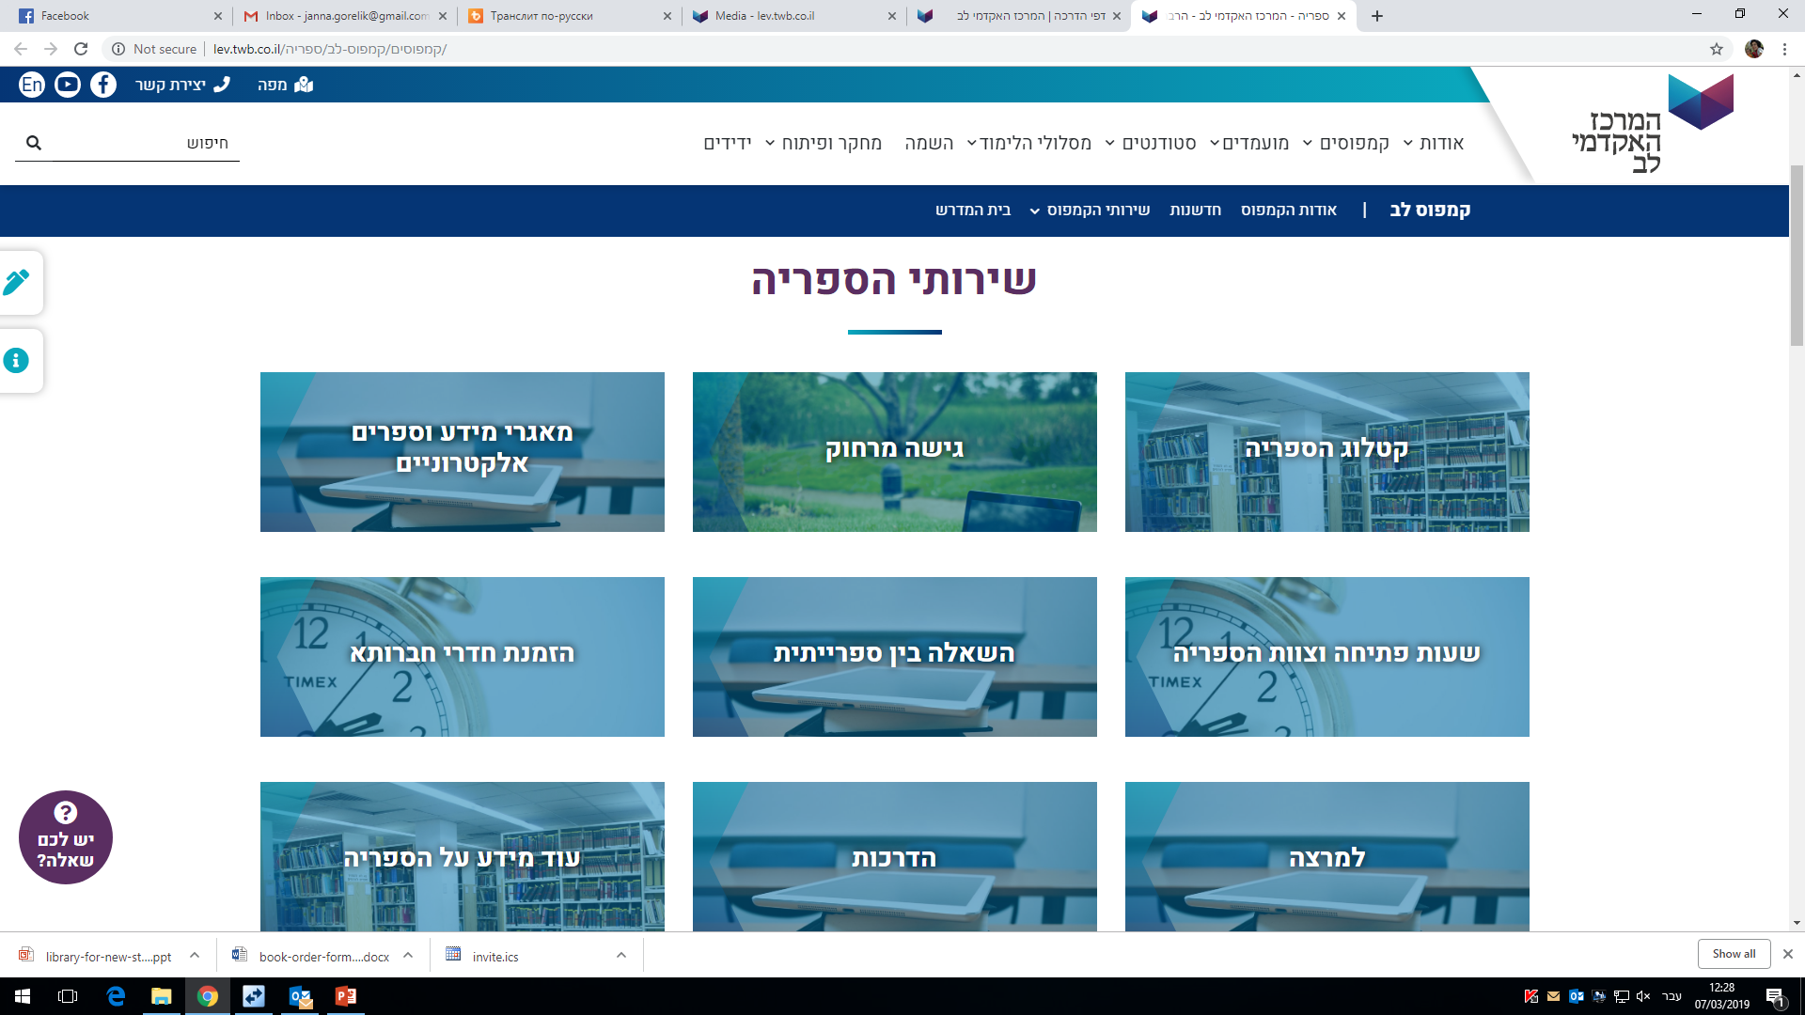
אתר האינטרנט של הספריה http://www.jct.ac.il/ספריה/סטודנטים

Slide 24
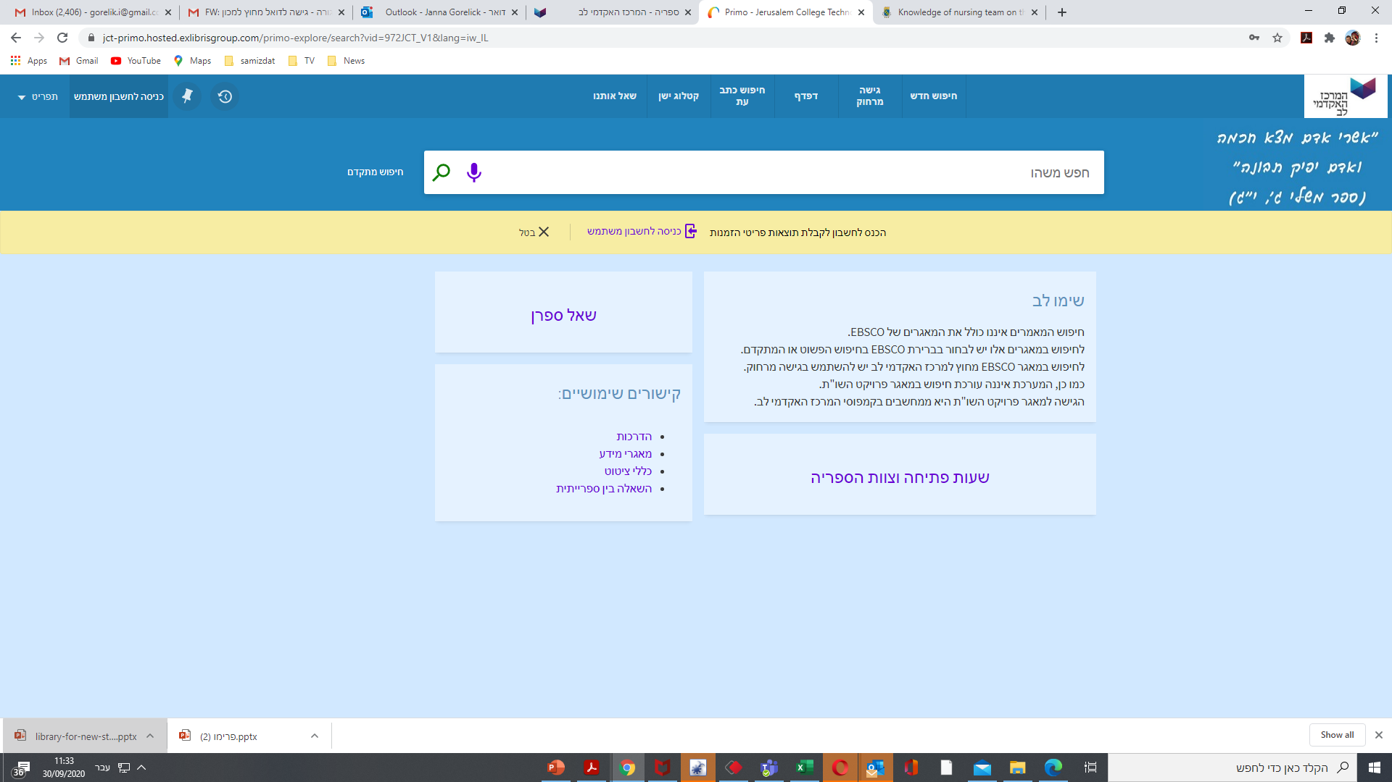
עם אתה רוצה להעריך, להזמין ספר או לראות הסטוריה של החיפושים שלך, תכנס לחשבון המשתמש. על שימוש בחשבון המשתמש ניתן לקרוא בלומדה "אזור אישי"
אם אתה רוצה להעריך ספרים או לדעת מה מצב ההשאלות שלך תכנס ל"כרטיס הקורא שלי".
באתר הספריה ניתן ללמוד איך להאריך ספרים בצורה עצמית.

Slide 25
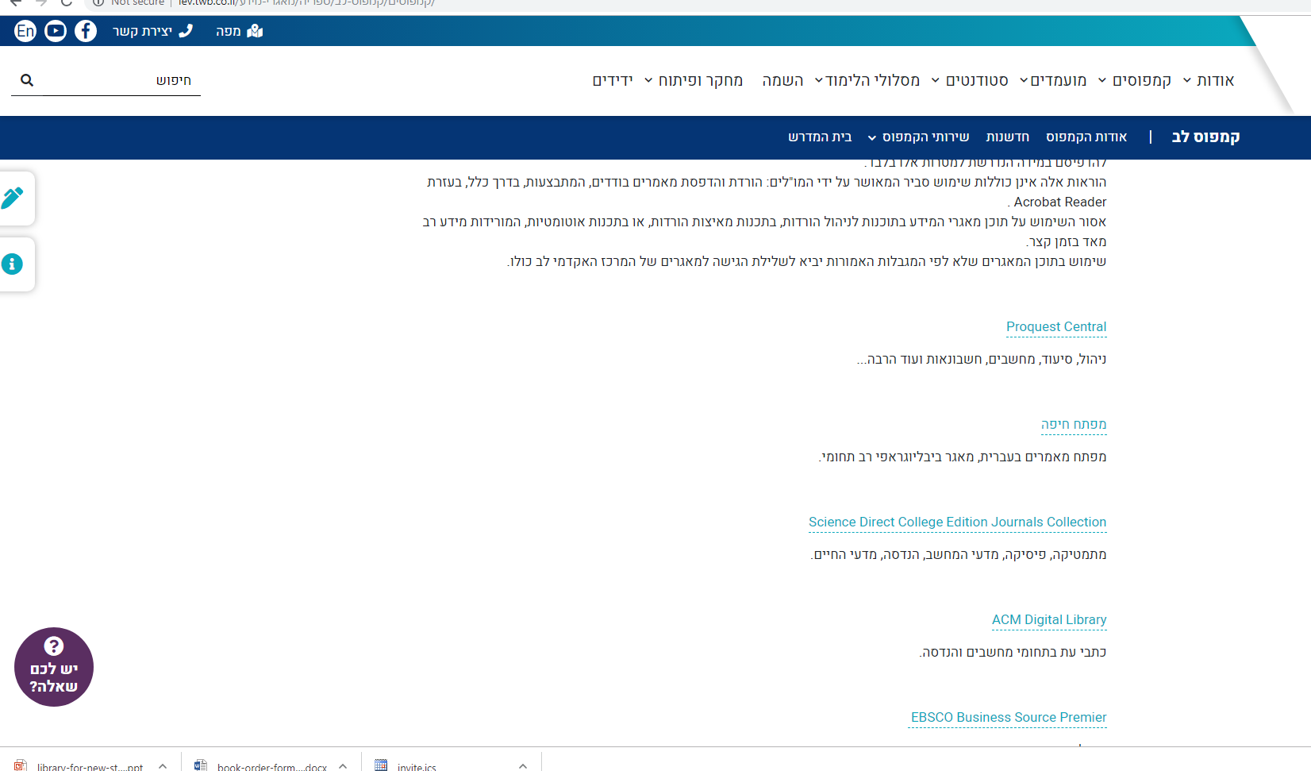
שירותים מאתר האינטרנט
יש לנו מנויים מיוחדים – אתם מוזמנים לקבל הדרכה לשימוש במאגרי מידע.

